Slide 1
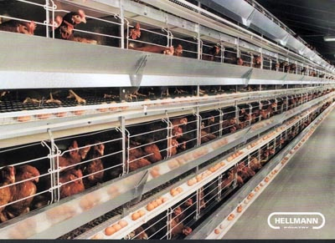
ТЕМА: Селекційно-племінна робота у птахівництві

Slide 2
ПЛАН:
1. Теоретичні основи селекції с.-г. птиці.
2. Організація технології селекційно- племінної роботи
3.Структура селекційного стада
4. Основні ланки системи організації племінної роботи у птахівництві
5. Добір і підбір у птахівництві
6. Методи розведення птиці
7. Використання досягнень генетики і селекції у птахівництві

Slide 3
ЛІТЕРАТУРА
Основна:
1.Бородай В.П., Пономаренко Н.П., Похил О.М. Технологія виробництва продукції птахівництва. Навчальний посібник. К.: Агроосвіта, 2013. 272 с.
2.Бородай В.П., Сахацький М.І., Вертійчук А.І., Мельник В.В. та ін Технологія виробництва продукції птахівництва. Підручник. Вінниця: Нова Книга, 2006. (базовий). 360 с.
3.Бесулін В.І., Гужва В.І., Куцак С.М. Птахівництво і технологія виробництва яєць та м’яса птиці. Біла Церква. 2003. (базовий). 448с.

Slide 4
Додаткова
5.Боголюбский С.И. Селекция сельскохозяйственной птицы. – М.: Агропромиздат, 1991. – 285 с.
6.Кочиш И. И. Селекция в птицеводстве / И. И. Кочиш. – М. : Колос, 1992. – 272 с
7.Рябоконь Ю. О.Каталог племінних ресурсів сільськогосподарської птиці України / Ю.О. Рябоконь. - Харків, 2005.-78 с.

Slide 5
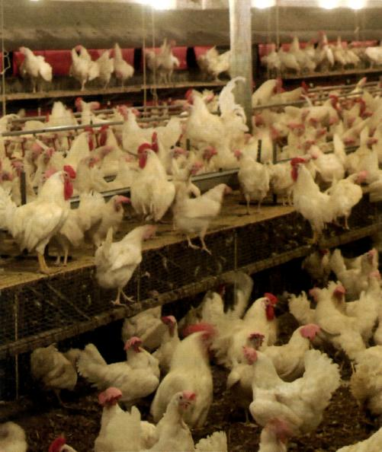
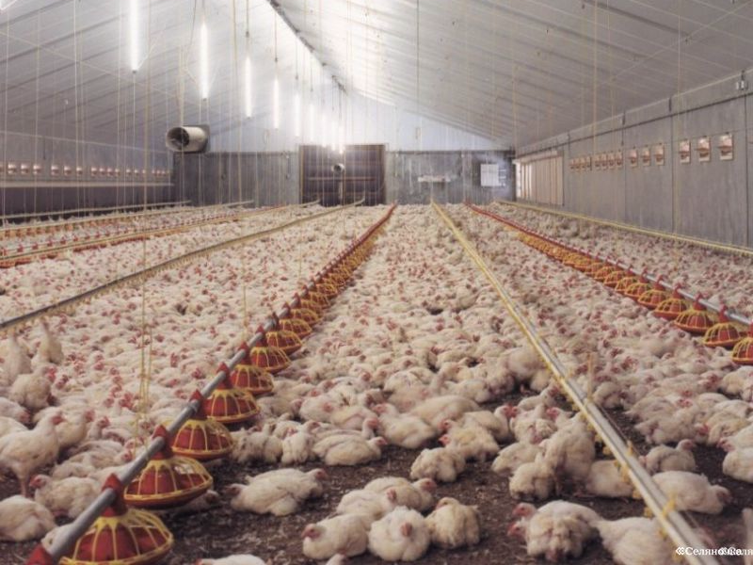
1.Теоретичні основи селекції с.-г. птиці
Селекція - наука про засоби зміни спадковості організмів у необхідному для людей напрямку.
Племінна, або селекційна робота - це комплекс заходів, спрямованих на збільшення та якісне поліпшення поголів'я, створення племінних і товарних стад.

Slide 6
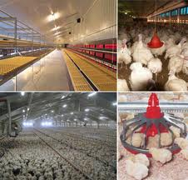
Мета селекційної роботи - це
створення високопродуктивної стійкої до захворювань птиці, яка спроможна проявляти ефект гетерозису.

Slide 7
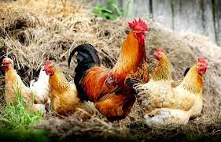
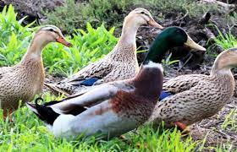
Основні методи селекції:
добір – вибір кращих із кращих
підбір – із відібраних осіб формуємо пари ( селекційні гнізда)

Slide 8
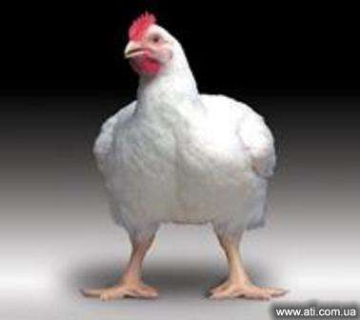
Генотип - сукупність усіх спадкових задатків організму, які взаємодіють між собою.
Фенотип - сукупність усіх зовнішніх і внутрішніх структур і функцій організму, які зумовлюють усі ознаки особини.

Slide 9
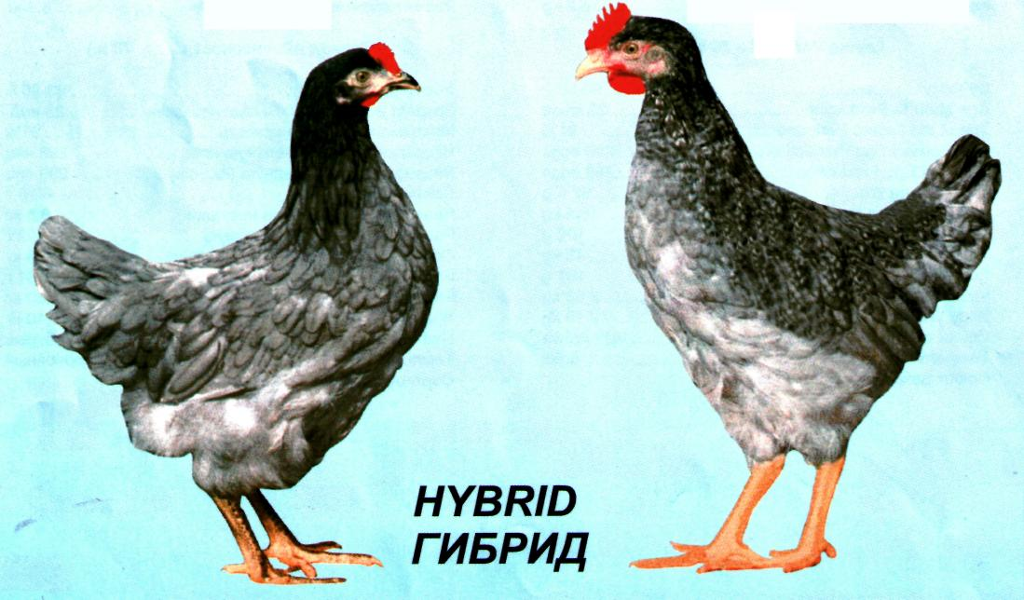
Структурні зміни генів, хромосом, які призводять до зміни спадкових ознак або до появи нових, називаються мутаціями.

Slide 10
Селекційні ознаки поділяють на якісні і кількісні
якісні
контролюються незначною кількістю генів і успадковуються в наступних поколіннях за законами Менделя
(тип тілобудови, опереність…).
Кількісні
несучість,
інтенсивність яйцекладки,
жива маса,
заплідненість,
виводимість,
маса яєць,
виведення молодняку,
збереженість та ін.

Slide 11
1. Відповідність символів генотипу і ознаки, яка обумовлена алелем
Символ генотипу | Ознака
КК | Повільна опереність
кк | Швидка опереність
SS | Сріблясте оперення
ss | Золотаве оперення

Slide 12
Генетичний потенціал - генетично обумовлений рівень продуктивності за кількісними і якісними ознаками індивідуума, який передається потомству і контролюється відповідними генами.
Гетерозис - явище перевершення нащадків над батьками за окремими господарсько- корисними ознаками (яке виникає у результаті певних схрещувань)

Slide 13
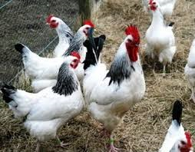
Істинний гетерозис - якщо гібрид перевершує кращу батьківську форму.
Інбредна депресія - коли гібрид має менші показники ніж у батьківської форми.

Slide 14
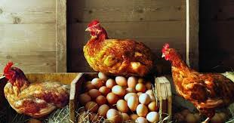
Для вивчення зв’язку між ознаками проводять кореляційний аналіз (R), який може приймати значення від -1 до +1.

Slide 15
Популяція - це група птиці, яка характеризується певним співвідношенням генотипів.
h² - коефіцієнт спадковості, який характеризує вплив батьків на мінливість ознаки у потомстві.
h² коливається від 0 до 1, або від 0 до 100 %.

Slide 16
2. Організація технології селекційно- племінної роботи
Весь процес виведення лінії розподіляють на три етапи:
перший етап - масова селекція;
другий етап - добір, підбір і оцінка за якістю нащадків;
третій етап - розмноження лінії

Slide 17
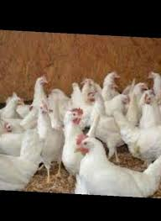
Перший етап - масова селекція
розпочинається у віці молодняку 119 днів (17 тижнів). Відбирають молодняк за фенотиповими ознаками (жива маса, забарвлення пір’я, екстер’єрні ознаки, що характеризують майбутню добру несучку)

Slide 18
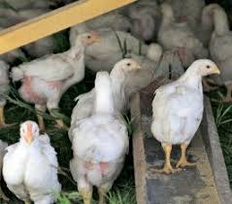
Відібраний молодняк мітять ножними металевими кільцями.
Розміщують його у пташниках контрольно-випробної групи, проводять індивідуальний облік продуктивності до 40-тижневого віку і оцінюють курочок за власною продуктивністю.

Slide 19
ДРУГИЙ етап може тривати 3 - 5 і більше років
розпочинається з вибору курочок і формування селекційних гнізд.
Селекційне гніздо - це один самець і група самок, поміщених в окрему секцію пташника, що обладнана для індивідуального обліку продуктивності.
(Для яєчних курей: 10-15 самок і 1 півень)

Slide 20
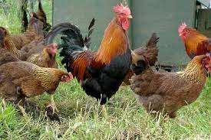
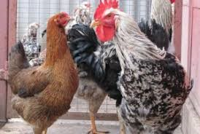
Селекційні гнізда
Прості - коли самець і самки належать до однієї і тієї самої лінії;
Складні - коли 70 % самок належать до тієї лінії, що і самець, а 30 % самок походять від іншої лінії.

Slide 21
кожне селекційне гніздо складається із
75 % молодих попередньо оцінених самок за 40 тижнів життя і із 25 % переярих, оцінених за повний біологічний цикл несучості (72 тижні життя).

Slide 22
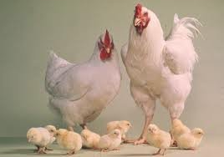
За якістю отриманого молодняку від птиці селекційних гнізд проводять оцінку півнів за якістю нащадків.

Slide 23
Оцінка півнів-плідників за якістю нащадків проводиться:
порівнянням продуктивних показників:
1.матерів і дочок;
2. дочок і ровесниць;
3. дочок і середніх показників по стаду;
4. дочок і стандартів по породі.

Slide 24
Із потомства самців-поліпшувачів і високопродуктивних матерів, формують знову селекційні гнізда, отже розпочинається наступний селекційний цикл.

Slide 25
Третій етап - розмноження лінії розпочинається тоді, коли досягнуті відповідні продуктивні показники.
груповий метод обліку, вільне парування й оцінка поєднувальності у груповому паруванні.
Племінний матеріал на цьому етапі надходить уже у виробничу сферу.

Slide 26
3. СТРУКТУРА СЕЛЕКЦІЙНОГО СТАДА
Структура стада – це відношення чисельності різних груп птиці в тому чи іншому стаді.
ВИДИ: 1) за лінійною і породною належністю
2) за віком;
3) за статтю.

Slide 27
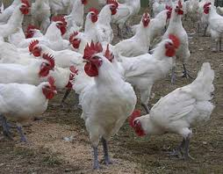
Структура стада ППЗ це:
- селекційне стадо
- множник ліній.

Slide 28
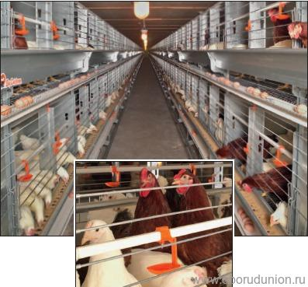
EUROVENT-Parents – (Big Dutchman)

Slide 29
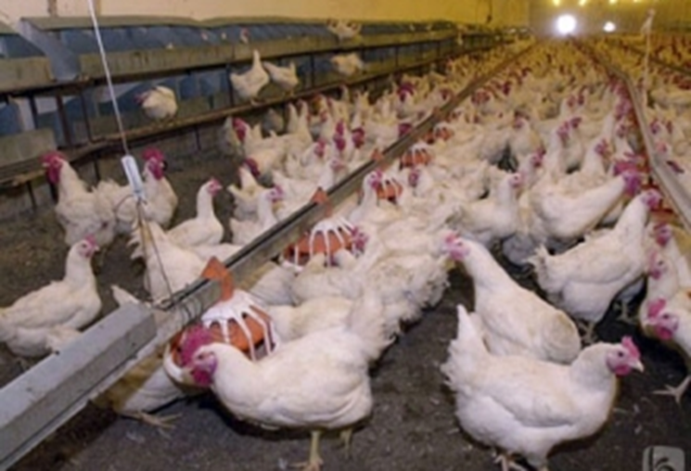
На підлозі, на глибокій підстилці
.

Slide 30
Альтернатива традиційному клітковому утриманню -
на багатоярусній (2...3 яруси) сітчастій або планчастій підлозі.

Slide 31
Селекційне стадо поділяють на 3 основні групи:
1. Селекційне ядро
2.Групу, яку оцінюють за якістю нащадків (нуклеарне стадо)
3.Контрольно-випробну групу

Slide 32
Селекційне ядро- це
найцінніша птиця, що відібрана за родоводом, оцінена за якістю.
(метод гніздової селекції )
(1 самець і 11-15 курок, 5 качок, 4 гуски, 13-15 індичок).
Розмір ядра – 20-25% від чисельності птиці гніздової селекції.

Slide 33
Група, яку оцінюють за якістю нащадків
комплектується із числа потомства селекційного ядра і, частково, з груп резерву і вільного парування.
Індивідуальний облік продуктивності.
Нуклеарне стадо становить 5-11% - кури і індики і 15-18% качки і гуси від усього стада племінного заводу.

Slide 34
Контрольно-випробна група
комплектується із молодої птиці, яка перевіряється за якістю потомства.
Контрольно-випробна група становить 25-42 % від усього обсягу селекційного стада (кури, індики),
18-22 % - водоплавна птиця.

Slide 35
Група вільного парування
організовується з метою збереження найбільш цінних генотипів.
У вільно паровану групу включають приблизно 500-700 особин на кожну лінію.
Утримують птицю вільно парованої групи у пташниках-контрольниках.

Slide 36
Група резерву
Може входити до селекційного стада.
Птиця має племінну цінність, але за деякими показниками дещо не відповідає вимогам.

Slide 37
Група-множник вихідних ліній
утворюється за рахунок потомства, отриманого від селекційного ядра і контрольно-випробної групи для збільшення кількості птиці .
груповий метод з вільним паруванням і груповим обліком продуктивності.

Slide 38
2.Орієнтована структура ППЗ,%
Група стада птиці | Яєчні кури
Птиця гніздової селекції | 5 - 8
Контрольно-випробна група | 25-42
Множник вихідних ліній | 25-50
Група вільного парування | 3 - 4
Резерв стада | 1,5
Резерв самців | 1,5
Все стадо племзаводу | 100

Slide 39
3.Лінійна структура селекційного стада 4-х лінійного кросу, %
Лінія і форма | Кури яєчні | Індики, качки
Батьківська лінія батьківської форми А | 4 | 20
Материнська лінія батьківської форми Б | 14 | 30
Батьківська лінія материнської форми С | 14 | 20
Материнська лінія материнської форми Д | 68 | 30

Slide 40
4. Основні ланки системи організації племінної роботи у птахівництві ки системи організації племінної роботи у птахівництві
СЕЛЕКЦІЙНО-ГЕНЕТИЧНИЙ ЦЕНТР (СГЦ) ↓
ДЕРЖПЛЕМПТАХОЗАВОД (ДППЗ)
↓
ГОСПОДАРСТВА-РЕПРОДУКТОРИ І ПОРЯДКУ (ГР-І)
↓
ГОСПОДАРСТВА-РЕПРОДУКТОРИ ІІ ПОРЯДКУ
(ГР-ІІ)
↓
ПРОМИСЛОВІ ТОВАРНІ ПІДПРИЄМСТВА (птахофабрики, приватні ферми)
↓
ІНКУБАТОРНО-ПТАХІВНИЧІ СТАНЦІЇ (ІПС)

Slide 41
СГЦ
Підпорядкований Інституту птахівництва УААН і здійснює керівництво племінною роботою у ДППЗ.
Завдання СГЦ – розробка нових та удосконалення існуючих програм, методів племінної роботи, створення і удосконалення ліній, кросів, порід, породних груп, збереження та накопичення цінного генетичного фонду птиці і т.п.
Облік продуктивності – індивідуальний.
Методи селекційно-племінної роботи:
індивідуальна і родинна селекції птиці;
розведення за лініями;
оцінка плідників за якістю потомства.

Slide 42
ДППЗ
Спеціалізуються за видами птиці: кури, качки, гуси, індики.
Завдання ДППЗ – збереження і покращення цінних якостей ліній, кросів, порід, породних груп та їх розповсюдження, створення нових ліній, кросів і порід, забезпечення племінним матеріалом ПР-І порядку та керівництво ними.
Облік продуктивності – індивідуальний. Утримання птиці – гніздове.
Утримуються чисті лінії птиці.

Slide 43
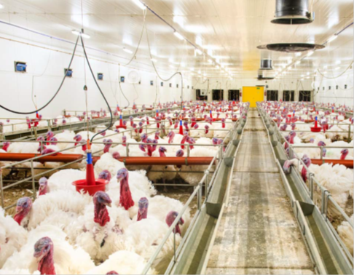

Slide 44
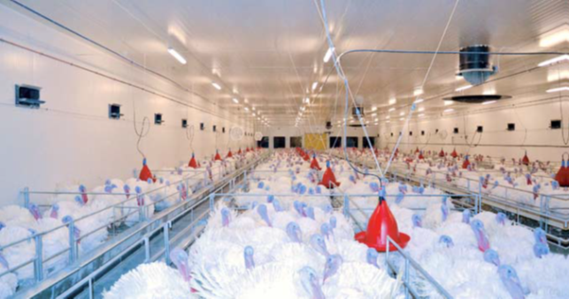

Slide 45
ПР - 1
Підпорядковані ДППЗ і здійснюють керівництво роботою ПР-ІІ порядку.
Завдання – забезпечувати племінним матеріалом ПР-ІІ порядку.
Утримується прабатьківське стадо птиці.
Метод розведення – схрещування ліній певного кросу (міжлінійна гібридизація).
Добір – масовий, підбір і облік продуктивності – групові.

Slide 46
♂А Х ♀В ♂С Х ♀ Д
↓ ↓
♂АВ ♀ СД →
напівфінальні гібриди

Slide 47
ПРОМИСЛОВІ ТОВАРНІ ПІДПРИЄМСТВА
Підпорядковані ПР-ІІ порядку.
Займаються розведенням гібридної птиці з метою отримання основної продукції птахівництва – яєць і м’яса.

Slide 48
♂АВ Х ♀ СД
↓
АВСД
фінальні гібриди

Slide 49
ІПС
Мають самостійний статус.
Отримують інкубаційні яйця від птиці зрізних типів підприємств.
Реалізують молодняк птиці фермерським, орендним, підсобним та інших господарствам.

Slide 50
2. Добір і підбір у птахівництві
Добір – відбір високопродуктивних, життєздатних особин для розмноження, які стійко передають свої ознаки нащадкам.
Підбір – підбір пар із відібраних осіб для подальшого розмноження.

Slide 51
Добір за :генотипом і фенотипом
за генотипом:
1.родоводом (враховують у птахівництві дані лише двох поколінь, оскільки батько і мати передають по ½ частки своїх спадкових задатків, а предки другого покоління -по ¼.)
2. побічними родичами (сибсами і напівсибсами). Зв’язок між родичами і дітьми вимірюється коеф. спорідненості, який дорівнює 0,5
3. якістю нащадків – основна частина всієї роботи селекціонера і його групи.
Добір за генотипом застосовують у селекційному стаді за індивідуального обліку продуктивності.

Slide 52
Добір за фенотипом – масовий добір - за екстер’єром, розвитком, показниками росту, продуктивності (без урахування походження та ступеня спорідненості).
бір за :генотипом і фенотипом

Slide 53
Умови, які підвищують ефективність добору:
генетична різноманітність ознак,
велика кількість селекційного поголів’я,
обмеження кількості селекційних ознак,
наявність і рівень небажаних кореляцій,
зменшення інтервалу між поколіннями,
оптимальні умови середовища.

Slide 54
До основних принципів (правил) добору слід віднести такі:
півень має бути оцінений за якістю потомства, а його дочки - перевершувати продуктивні показники курей, відібраних у гніздо, на 15-20 %;
він є родичем курям, відібраним у гніздо.
Молоді півні мають бути оцінені за продуктивними ознаками дочок за 40 тижнів життя, а переярі - за 72 тижні життя, а також перевірені за якістю сперми.

Slide 55
ПІДБІР
В сучасному птахівництві використовують всі відомі форми підбору:
- Природний і штучний;
- Індивідуальний і груповий;
- Однорідний і різнорідний.

Slide 56
Природний найчастіше зустрічається у голубів і гусей.
Індивідуальний підбір - застосовується лише на експериментальних базах наукових установ і на племзаводах з метою перевірки самців і самок за якістю нащадків.
Груповий – більш поширений, застосовується при розмноженні сімей і родин. Для отримання гібридів застосовують груповий підбір у відповідності до схеми схрещувань

Slide 57
Однорідний – (гомогенний) – профілююча форма підбору при внутрішньо лінійному розведенні. Характеризується схожістю самців із самцями за основними ознаками добору.
Його крайня форма – інбридинг – широко використовується при закладці ліній.
Різнорідний (гетерогенний) – найчастіше застосовується саме у птахівництві, оскільки гібридів отримують при схрещуванні спеціалізованих поєднуваних ліній, щоб викликати ефект гетерозису. Передбачає парування
самців із самцями, які значно різняться між собою за основними ознаками добору.

Slide 58
Якщо крайньою формою однорідного підбору є – інбридинг,
то різнорідного - міжвидові схрещування.

Slide 59
У племінній роботі з птицею використовують три форми селекції:
Масова – це добір і підбір птиці за фенотипом ( без врахування походження). Вона ефективна лише в разі значної мінливості стада і високій спадковості. Застосов. у СГЦ і племрепродукторах.
Родинна – це оцінка, підбір , добір не окремих особин, а сімей і родин як за генотипом так і за фенотипом. (форм. Селекц. гнізда).
Комбінована селекція – поєднання масового та селекційного методів селекції.

Slide 60
За суттю можна назвати:
добір - аналізом,
підбір – синтезом.

Slide 61
Способи комбінованої селекції
Послідовна, або тандемна
Спосіб незалежних рівнів бракування
Спосіб селекційних індексів

Slide 62
Послідовна, або тандемна
( коли підбір птиці проводять у визначеній послідовності і до тих пір, поки не досягнуть бажаного результату, і лише потім проводять добір за наступною ознакою.

Slide 63
Спосіб незалежних рівнів бракування
Коли встановлюють мінімальні вимоги до кожної ознаки. Особин, які мають ознаки нижчі від потрібних – вибраковують. Даний спосіб є кращим при закладанні ліній.

Slide 64
Спосіб селекційних індексів
Застосовують для поєднання кількох показників, які характеризують продуктивно-племінну цінність птиці. Для цього розробляють селекційні індекси, які враховують і спадкові і фенотипові ознаки і кореляцію між ними та показники господарської цінності.
Отже, цей метод селекції є найкращим.

Slide 65
3. Методи розведення птиці
В птахівництві застосовують
3 методи розведення:
1. Чистопородне 2.Схрещування 3.Гібридизація

Slide 66
Чистопородне розведення
– основний метод розведення птиці в СГЦ та ДПЗ.
Розведення “у собі”
При ч/п розведенні спаровують самців і самок 1 і тієї ж породи і отримують нащадків за племінними і продуктивними ознаками подібних до батьків.
При ч/п розведенні зберігають племінні і продуктивні якості порід, збільшуючи чисельність поголів’я даної породи і подальше її вдосконалення.

Slide 67
Основні методи чистопородного розведення:
• аутбридинг (неспоріднене парування);
• інбридинг (споріднене парування);
• розведення за лініями і родинами.

Slide 68
Вищим ступенем чистопородного розведення є розведення за лініями.
При розведенні за лініями в програму селекції включають інбридинг – спаровування споріднених між собою осіб.
Інбридинг може бути: тісний
віддалений.

Slide 69
Схрещування
При схрещуванні спаровують самців і самок різних порід і ліній, відселекціонованих на поєднання.
Нащадків, отриманих при схрещуванні птиці різних порід називають помісями, при схрещуванні різних ліній – гібридами.

Slide 70
Методи міжпородного схрещування :
Поглинальне (вбирне)
Ввідне (прилиття крові)
Відтворювальне (заводське)
Промислове

Slide 71
Поглинальне (вбирне)
використовується для корінного покращення низькопродуктивних порід, а інколи і для виведення нової породи.
Порода, яку поліпшують називають поліпшуємою, а та за допомогою якої проводять покращення – поліпшуючою.
При поглинальному Х спочатку отримують породних помісей, а потім в ряді поколінь помісних самок спаровують з плідниками поліпшуючої породи, поки не досягають бажаного результату (4 - 5 поколінь).

Slide 72
Ввідне (прилиття крові)
застосовують, коли необхідно покращити окремі ознаки породи.
Напр. для виведення кучинської ювілейної породної групи для зміцнення конституції застосовують Х з лівенською породою.

Slide 73
Відтворювальне (заводське) –
застосовують для створення нових порід з двох чи декількох.
Суть : серед 2 і 3 поколінь відбирають кращу птицю і розводять „ в собі” . Відтворювальне м.б. простим ( при Х 2 порід) і складним (при Х більше 2-х порід).

Slide 74
Промислове схрещування -
парування птиці кількох порід для одержання високопродуктивних користувальних помісей 1 покоління.
Як правило, у помісей 1 покоління має проявитися ефект гетерозису.
Перемінне, або ротаційне схрещування – різновид промислового.
Для перемінного схрещування відбирають 2 – 4 породи, здебільшого одного або подібних напрямів продуктивності.

Slide 75
Гібридизація: міжвидова і міжлінійна
міжвидова – парування птиці різних видів.
(схрещування диких предків птиці зі свійською, курки й павича та цесарки, фазана й цесарки, індички та цесарки…

Slide 76
міжлінійна гібридизація - парування птиці різних ліній. Найпоширеніший метод розведення у птахівництві.
Прабатьківське стадо птиці – схрещування 3- 4 ліній (♂А Х ♀В; ♂С Х ♀ Д).
Батьківське стадо птиці – схрещування ліній двохлінійного кросу (♂А Х ♀В) та родинних форм (♂АВ Х ♀ СД).
Промислове стадо - використання гібридів двохлінійного кросу (АВ) та 4-х лінійного кросу (АВСД).

Slide 77
5.Використання досягнень генетики у птахівництві
Теоретичною основою в селекції є генетика.
Для підвищення продуктивності кросів та ліній птиці використовують знання генетики.
Знання законів генетики сприяє направленому добору і підбору птиці при схрещуванні, забезпечує ефект гетерозису.

Slide 78
Встановлені гени домінантні і рецесивні
Домінантними є: білий колір оперення, жовтий колір шкіри, трояндоподібна форма гребеню.
Рецесивні: листоподібний гребінь, жовтий колір шкіри і плесни.
♂білий плімутрок Х ♀ кольорового забарвл.
↓
гібриди з білим кольором оперення
(для отримання бройлерів)

Slide 79
Аутосексні кроси
♂чорний австралорп Х ♀ строкатий плімутрок
↓
Курчата з білою плямою на голові
На цій основі створені аутосексні кроси : Ломан-браун, Хайсекс коричневий та ін.

Slide 80
Ген карликовості
♂ звичайний Х ♀ міні курка
↓
курочки-дочки ( на 3-5% менші за живою масою від звичайних курей) і
півники-сини ( на 30-50% менші)
Отже, ген карликовості передається
хрест-навхрест ( від матерів – синам).

Slide 81
Генна інженерія
Отримання від клітин донора генів, блоків генів, хромосом, ядра в цілому і перенесення їх у клітини реципієнта.
(заміна ядра низькопродуктивних особин на ядро від високопродуктивних).

Slide 82
Гібридизація соматичних клітин
При вирощуванні у культурі вдалося створити клітину-гібрид курки і людини, але в подальшому – несумісність.
Вивчається вплив на стать курчат при виведенні.

Slide 83
ДЯКУЮ ЗА УВАГУ

